Slide 1
第三课
jQuery

Slide 2
回顾
XHR的responseText和responseXML的区别
Ajax中可以使用几种格式的文本信息进行通讯
各自的优缺点

Slide 3
本章目标
了解jQuery
掌握jQuery核心库
掌握jQuery与Ajax相关库

Slide 4
第一部分
了解jQuery
掌握jQuery核心库
掌握jQuery与Ajax相关库

Slide 5
jQuery简介
一个流行的JavaScript框架库
目的：
  降低JavaScript代码的复杂度
  适应不同的浏览器

Slide 6
jQuery作用
获取页面元素：提供了多种选择器
修改页面的外观：提供修改CSS的方法
修改页面的内容：不仅是文本
在页面中响应用户的交互：优雅的截取多种事件
给页面加上动态效果：淡入淡出、滑动等
良好的Ajax支持：专有Ajax库
Notes:
获取页面的部分内容：
不使用 JavaScript 库，必须写很多行代码来遍历 DOM 树，并定位
一一个HTML文档的指定部分。jQuery 提供了一个强大而有效的选择机制来返回被检查或
者被操作的文档。
修改页面的外观：
CSS 提供了一个影响文档渲染的强大方法，当 web 浏览器不支持同样的
标准时，它却是不尽人意的。jQuery 能弥补这个差距，提供了跨所有浏览器的同样的标准
的支持。另外，即使页面被渲染后，jQuery 仍可改变文档一部分中的类或者独立的样式属
性。
修改页面的内容：
不仅限于外观的改变，jQuery 还可以用很少的按键就可修改文档的内容
本身。文本可改变，图像可插入或替换，列表可重新排序或者整个HTML结构可被重写和扩第3页
展，完成这些只需一套非常易用的 API 函数。
在页面中响应用户的交互：
当它们发生时，如果我们不能控制，即使是最周密最强大的行为
也是没有用的。jQuery 库提供了一个优雅的方法来截取多种事件，
例如用户单击链接，我们不需要将事件句柄混杂到 HTML 代码
中。同时，事件句柄 API 删除浏览器不一致性， 往往会让web
开发者感到很烦恼。
给页面加上动画：
为了有效地执行交互行为， 设计师必须提供可视的反馈给用户， jQuery 库
提供了一组效果来推进它，效果如褐色，清空等，也可定制一套新的工具。
无刷新返回服务器端的信息：
这个代码模式已经以 Asynchronous JavaScript and XML
(AJAX) 著称了，并协助 web 开发者制作可响应的功能丰富的网站。
简化共同的 JavaScript 任务：
除了 jQuery 指定的文档的所有特性外，这个库还提供了改
进基本的 JavaScript 结构，如秩代和数组操作

Slide 7
使用jQuery
下载jQuery库—js文件
在页面中加入
<script src=“PATH/jquery.js”></script>

Slide 8
第二部分
了解jQuery
掌握jQuery核心库
掌握jQuery与Ajax相关库

Slide 9
jQuery核心方法—$
$()：返回一个空的jQuery对象。
$(html)：根据提供的HTML字符串，创建DOM 元素，如：
$(“<h1>Hello</h1>")
$(elements)：将一个或多个DOM元素转化为jQuery对象，如：
$(document.body)

Slide 10
jQuery选择器—分类
和样式表类似，也分为元素、类、ID选择器
元素选择器：根据给定的元素名（即HTML标签名）选择所有元素，语法：
$(“h1”);//返回所有<h1>元素
类选择器：根据给定的类（即元素的class属性）选择所有元素，语法：
$(“.cls”);//返回所有class属性为cls的元素
ID选择器：根据给定的ID选择一个元素，语法：
$(“#dd”);//返回第一个id属性为dd的元素

Slide 11

jQuery选择器—元素选择器
<body>
<div>a</div>
<div>b</div>
<div>c</div>
……
</body>
运行结果：3
alert($("div").length);

Slide 12
jQuery选择器—类选择器
<body>
<div class="d">a</div>
<div class="d">b</div>
<div class="d.c">c</div>
……
</body>
运行结果：2
alert($(".d").length);

Slide 13
jQuery选择器—ID选择器
<body>
<div class="d" id="d1">a</div>
<div class="d" id="d1">b</div>
<div>c</div>
……
</body>
运行结果：1
alert($("#d1").length);

Slide 14
选择层次
jQuery还支持以下关系来进行选择
  祖先后代关系：在给定的祖先元素下匹配所有的后代元素
  父子关系：在给定的父元素下匹配所有的子元素
  紧邻关系：匹配所有紧接在某元素后的指定元素
  先后关系：匹配某元素之后的所有指定元素

Slide 15

选择层次—祖先后代
运行结果：2
语法：$(“祖先 后代”);
示例：
<body>
<h1>welcome</h1>
<div><h1>welcome</h1></div>
<div><span><h1>welcome</h1></span></div>
</body>
alert($("div h1").length);

Slide 16

选择层次—父子
语法：$(“父亲 > 儿子”);
示例：
<body>
<h1>welcome</h1>
<div><h1>welcome</h1></div>
<div><span><h1>welcome</h1></span></div>
</body>
alert($("div > h1").length);
运行结果：1

Slide 17
选择层次—紧邻
语法：$(“前向 + 后继”);
示例：
<body>
<div><h1>welcome</h1></div>
<div><span><h1>welcome</h1></span></div>
<h1>welcome</h1>
</body>
alert($("div + h1").length);
运行结果：1

Slide 18
选择层次—先后
语法：$(“先 ~ 后”);
示例：
<body>
<div><h1>welcome</h1></div>
<div><span><h1>welcome</h1></span></div>
<h2>welcome</h2>
<h1>welcome</h1>
</body>
alert($("div ~ h1").length);
运行结果：1

Slide 19
其它选择形式
奇偶选择：$(“选择器:even|odd”)
序号选择：$(“选择器:nth-child(n)”)
属性选择：$(“选择器[属性=值]”)
  也可用运算符：!=（不等于）、^=（前部等于）、$=（尾部等于）、*=（部分等于）

Slide 20
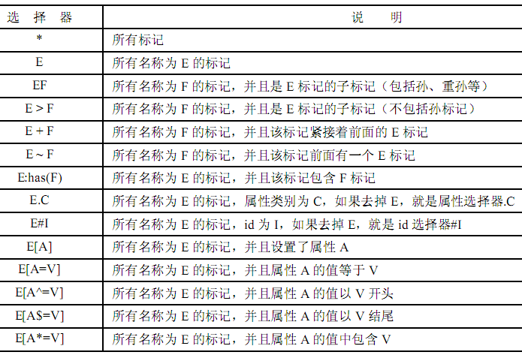
选择器汇总-1

Slide 21
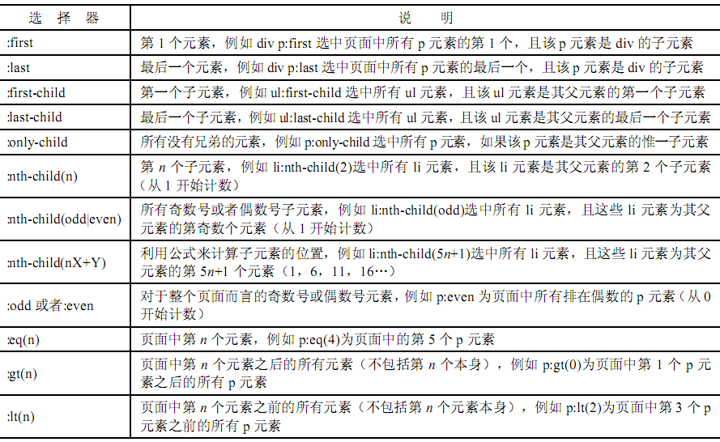
选择器汇总-2

Slide 22
第三部分
了解jQuery
掌握jQuery核心库
掌握jQuery与Ajax相关库

Slide 23
Ajax对象创建
语法：$.ajax()
用于创建一个XMLHttpRequest对象
参数（均为可选的键值对）：
  type：请求方式，默认为GET
  url：请求资源地址，默认当前页
  async：请求模式，默认为true，异步
  cache：缓存加载，默认为true
  complete：请求完成后的回调函数 (不论成功或失败均调用）
  success：请求成功后回调函数
Notes:
参数
options (可选) : AJAX 请求设置。所有选项都是可选的。
选项
async (Boolean) : (默认: true) 默认设置下，所有请求均为异步请求。如果需要发送同步请求，请将此选项设置为 false。注意，同步请求将锁住浏览器，用户其它操作必须等待请求完成才可以执行。
beforeSend (Function) : 发送请求前可修改 XMLHttpRequest 对象的函数，如添加自定义 HTTP 头。XMLHttpRequest 对象是唯一的参数。 Ajax 事件.
function (XMLHttpRequest) {
this; // 调用本次AJAX请求时传递的options参数
}
cache (Boolean) : (默认: true,dataType为script时默认为false) jQuery 1.2 新功能，设置为 false 将不会从浏览器缓存中加载请求信息。
complete (Function) : 请求完成后回调函数 (请求成功或失败时均调用)。参数： XMLHttpRequest 对象和一个描述成功请求类型的字符串。 Ajax 事件。
function (XMLHttpRequest, textStatus) {
this; // 调用本次AJAX请求时传递的options参数
}
contentType (String) : (默认: "application/x-www-form-urlencoded") 发送信息至服务器时内容编码类型。默认值适合大多数应用场合。
data (Object,String) : 发送到服务器的数据。将自动转换为请求字符串格式。GET 请求中将附加在 URL 后。查看 processData 选项说明以禁止此自动转换。必须为 Key/Value 格式。如果为数组，jQuery 将自动为不同值对应同一个名称。如 {foo:["bar1", "bar2"]} 转换为 '&foo=bar1&foo=bar2'。
dataFilter (Function) :给Ajax返回的原始数据的进行预处理的函数。提供data和type两个参数：data是Ajax返回的原始数据，type是调用jQuery.ajax时提供的dataType参数。函数返回的值将由jQuery进一步处理。
function (data, type) {
// 对Ajax返回的原始数据进行预处理
return data // 返回处理后的数据
}
dataType (String) : 预期服务器返回的数据类型。如果不指定，jQuery 将自动根据 HTTP 包 MIME 信息返回 responseXML 或 responseText，并作为回调函数参数传递，可用值:
"xml": 返回 XML 文档，可用 jQuery 处理。
"html": 返回纯文本 HTML 信息；包含 script 元素。
"script": 返回纯文本 JavaScript 代码。不会自动缓存结果。除非设置了"cache"参数
"json": 返回 JSON 数据 。
"jsonp": JSONP 格式。使用 JSONP 形式调用函数时，如 "myurl?callback=?" jQuery 将自动替换 ? 为正确的函数名，以执行回调函数。
"text": 返回纯文本字符串
error (Function) : (默认: 自动判断 (xml 或 html)) 请求失败时调用时间。参数：XMLHttpRequest 对象、错误信息、（可选）捕获的错误对象。Ajax 事件。
function (XMLHttpRequest, textStatus, errorThrown) {
// 通常 textStatus 和 errorThrown 之中
// 只有一个会包含信息
this; // 调用本次AJAX请求时传递的options参数
}
global (Boolean) : (默认: true) 是否触发全局 AJAX 事件。设置为 false 将不会触发全局 AJAX 事件，如 ajaxStart 或 ajaxStop 可用于控制不同的 Ajax 事件。
ifModified (Boolean) : (默认: false) 仅在服务器数据改变时获取新数据。使用 HTTP 包 Last-Modified 头信息判断。
jsonp (String) : 在一个jsonp请求中重写回调函数的名字。这个值用来替代在"callback=?"这种GET或POST请求中URL参数里的"callback"部分，比如{jsonp:'onJsonPLoad'}会导致将"onJsonPLoad=?"传给服务器。
password (String) : 用于响应HTTP访问认证请求的密码
processData (Boolean) : (默认: true) 默认情况下，发送的数据将被转换为对象(技术上讲并非字符串) 以配合默认内容类型 "application/x-www-form-urlencoded"。如果要发送 DOM 树信息或其它不希望转换的信息，请设置为 false。
scriptCharset (String) : 只有当请求时dataType为"jsonp"或"script"，并且type是"GET"才会用于强制修改charset。通常在本地和远程的内容编码不同时使用。
success (Function) : 请求成功后回调函数。参数：服务器返回数据，数据格式。 Ajax 事件。
function (data, textStatus) {
// data 可能是 xmlDoc, jsonObj, html, text, 等等...
this; // 调用本次AJAX请求时传递的options参数
}
timeout (Number) : 设置请求超时时间（毫秒）。此设置将覆盖全局设置。
type (String) : (默认: "GET") 请求方式 ("POST" 或 "GET")， 默认为 "GET"。注意：其它 HTTP 请求方法，如 PUT 和 DELETE 也可以使用，但仅部分浏览器支持。
url (String) : (默认: 当前页地址) 发送请求的地址。
username (String) : 用于响应HTTP访问认证请求的用户名

Slide 24
Ajax对象创建示例
$.ajax({
type: "POST",
url: "valid.do",
data: "name=John",
success: function(msg){
alert( msg );
}
});
var html = $.ajax({
url: "some.do",
async: false
}).responseText;
alert(html);

Slide 25
其他方法
$.get(url,[data],[callback])：一个简单的GET 请求，可用于取代复杂的ajax语法
$.post(url,[data],[callback])：对应的，一个简单的POST 请求
load(url,[data],[callback])：载入远程 HTML 文件代码并插入至 DOM 中

Slide 26
相关事件
ajaxComplete(callback)
ajaxError(callback)
ajaxSend(callback)
ajaxStart(callback)
ajaxStop(callback)
ajaxSuccess(callback)

Slide 27
使用jQuery改写以前示例
课程选择
学员信息
股票行情

Slide 28
总结
了解jQuery
掌握jQuery的几种选择器的用法
能够使用jQuery的Ajax库简化程序代码

Slide 29
谢谢！

